Slide 1
Object Tracking in NonVideo3_Tiny
이준형
2021.07.29

Slide 2
수정한 점
YOLOv5 + DeepSORT
트래킹 결과, 트래킹에 성공한 물체의 개수로 최대 인덱스 판단
다음 프레임 부터 최대 인덱스를 기준으로 -3 ~ +3 포컬 플레인 영역으로 제한
만약 트래킹 개수가 하나도 없다면 전체 포컬 플레인 영역으로 재 트래킹한다.

Slide 3
수정한 점
SiamRPN++
문제점: 물체가 가려지면 따라가지 못함.
해결: 연속으로 두번 프레임을 패스했을 경우 전체 포컬 플레인 영역으로 트래킹한다.
문제점: 두 개의 물체의 트래킹 결과가 같아지는 경우
해결: 하나의 모델에 여러 트래커를 만들었는데 각각의 트래커가 모델에 영향을 주었다. 따라서 모델 하나에 트래커 하나로 바꿔서 해결.

Slide 4
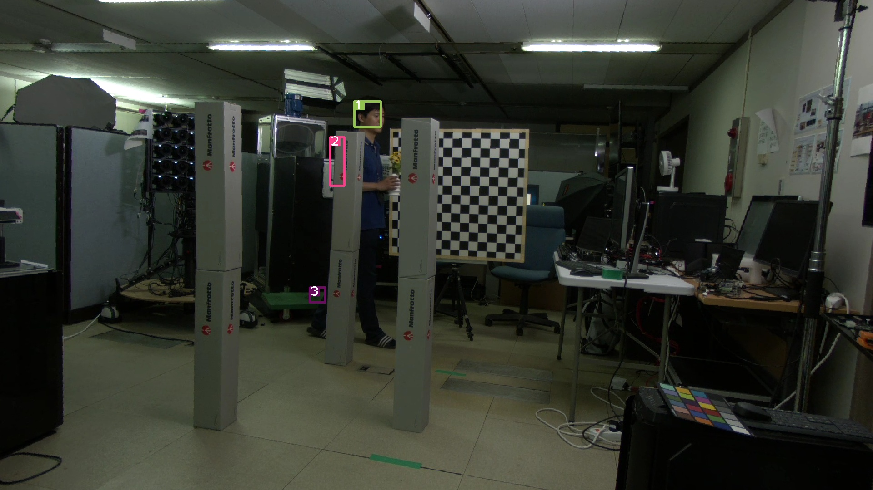
SiamRPN++ - 물체 영역 재탐색 여부 X

Slide 5
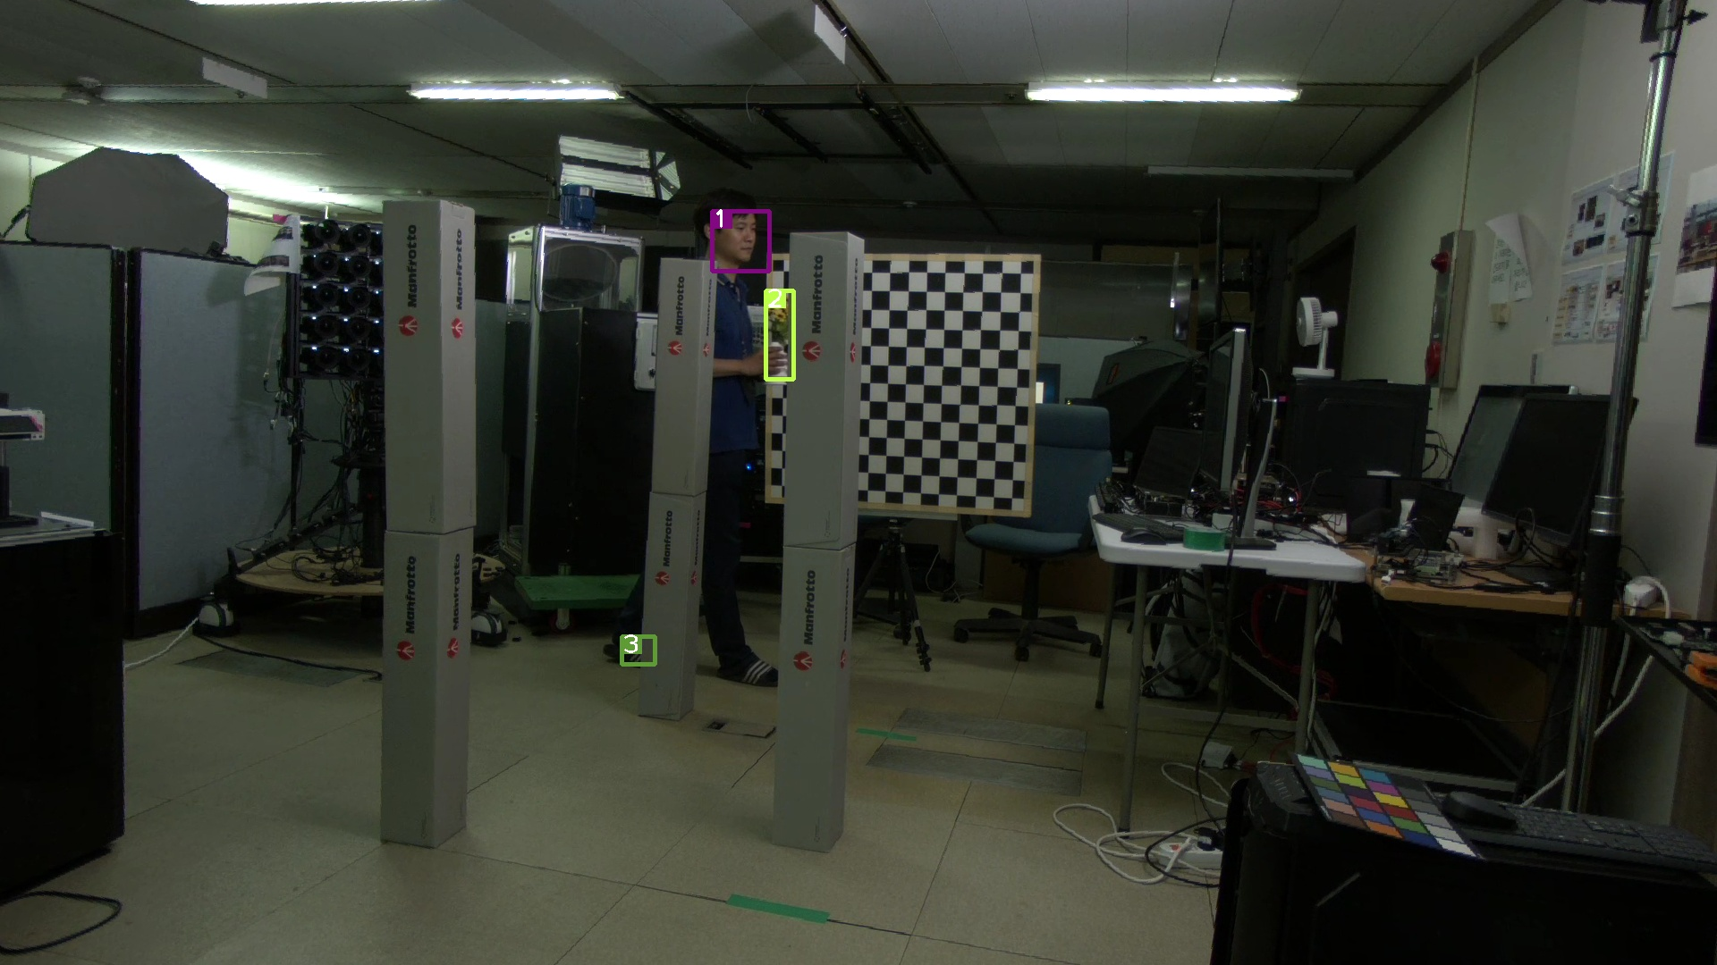
SiamRPN++ - 물체 영역 재탐색 여부 O

Slide 6
속도 측정
 | 프레임당 평균 속도 | 전체 걸린 시간 | 프레임 범위 | 포컬 플레인 범위 | 이미지 크기 (가로 * 세로)
SiamRPN++ | 2.901 초 | 265.11 초 | 90 | 20 ~ 50 | 원본(1920 * 1080)
YOLOv5 + DeepSORT | 4.63 초 | 565.319 초 | 90 | 20 ~ 50 | 960 * 544

Slide 7
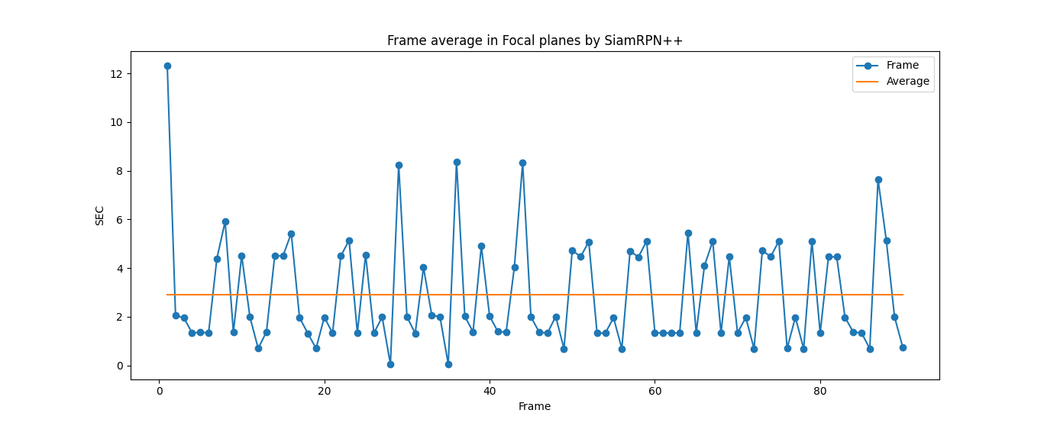
프레임별 속도 그래프 - SiamRPN++

Slide 8
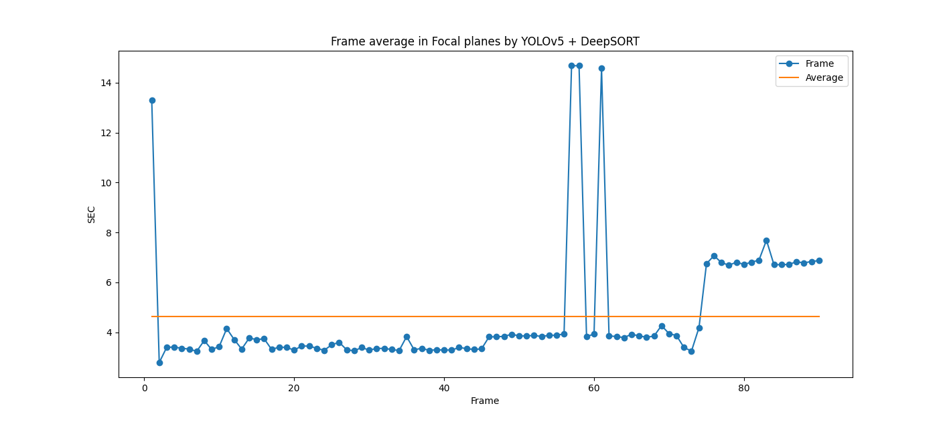
프레임별 속도 그래프 - YOLOv5 + DeepSORT

Slide 9
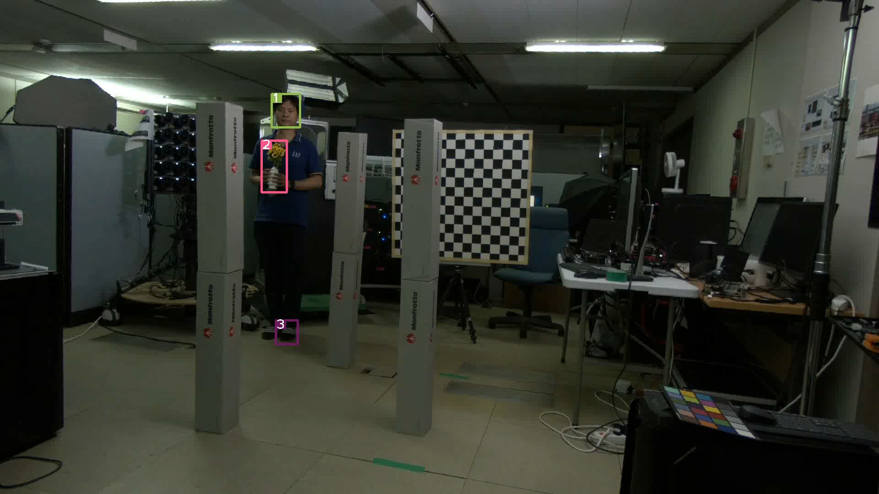
영상 확인
SiamRPN++ - 물체 영역 재탐색 여부 X

Slide 10
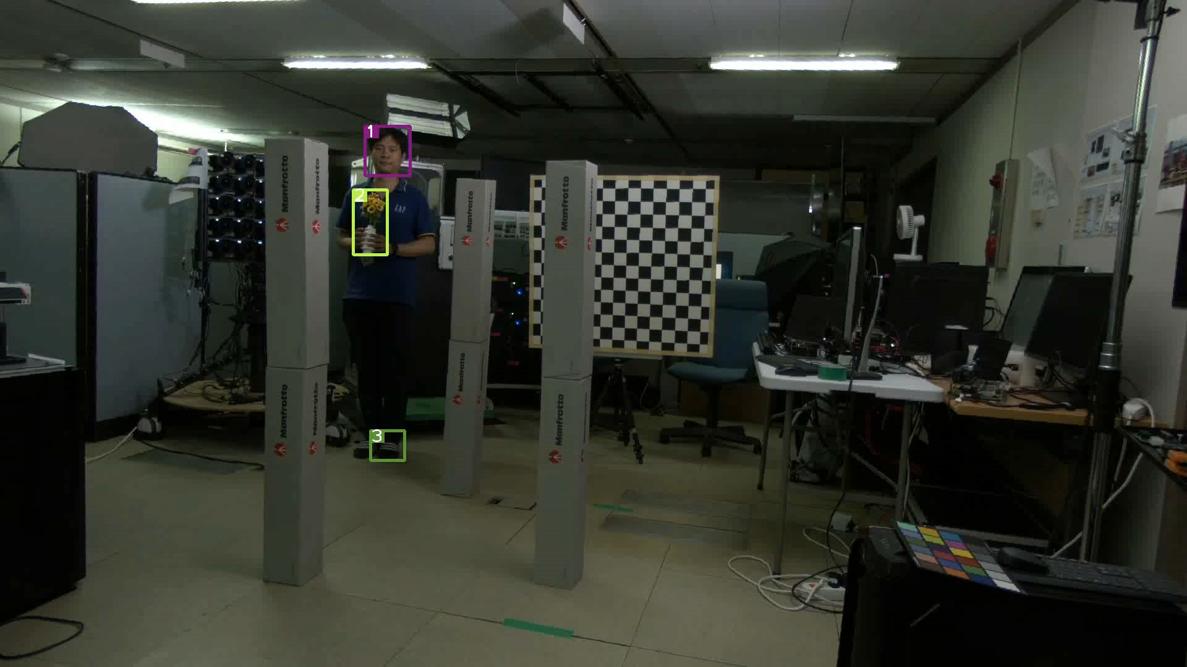
SiamRPN++ - 물체 영역 재탐색 여부 O
영상 확인

Slide 11
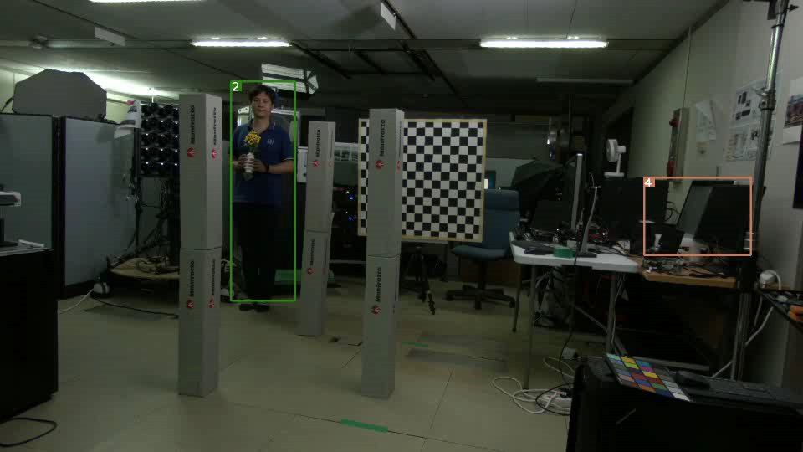
영상 확인
YOLOv5 + DeepSORT

Slide 12
In NonVideo3

Slide 13
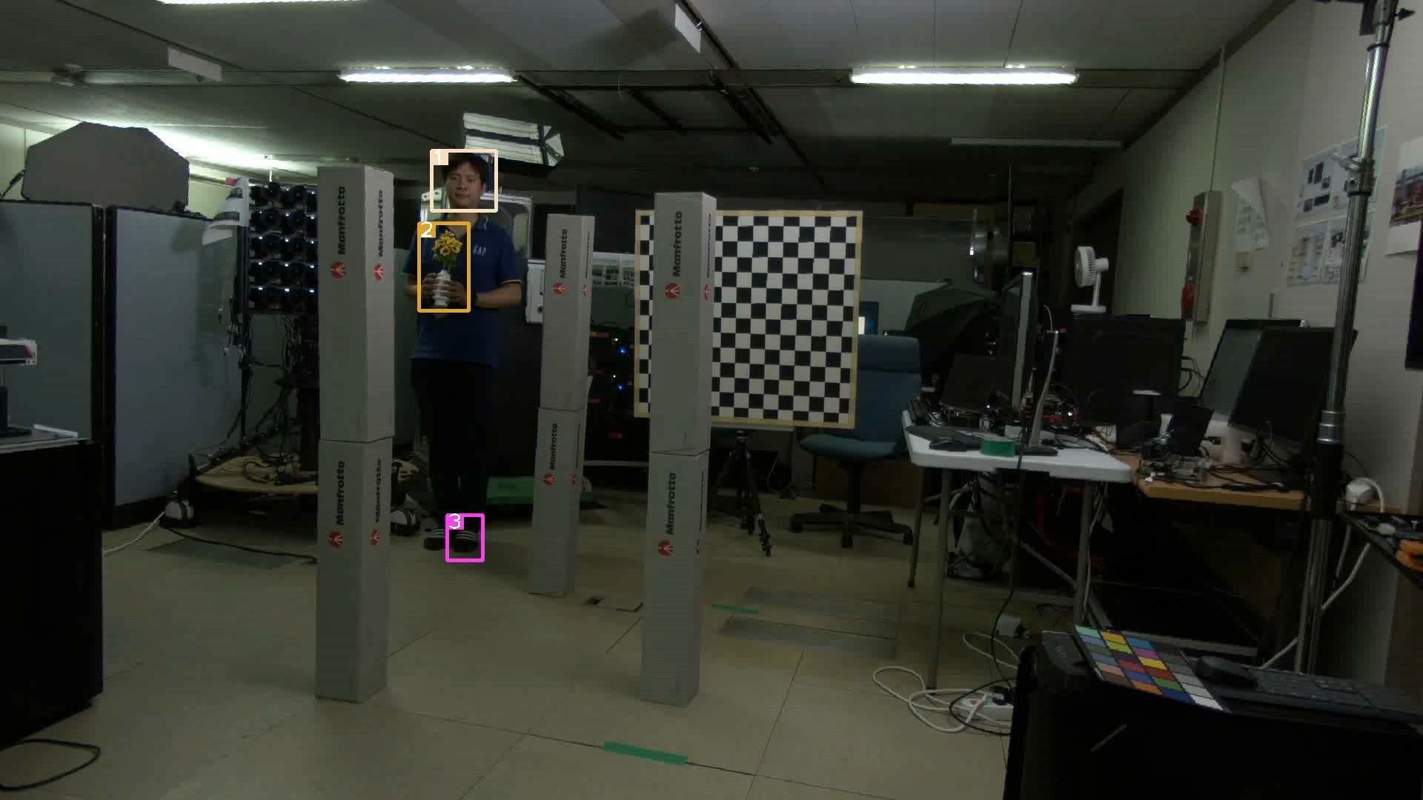
SiamRPN++

Slide 14
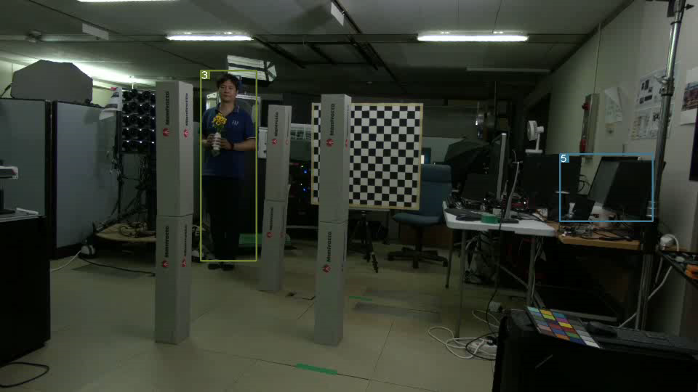
YOLOv5 + DeepSORT

Slide 15
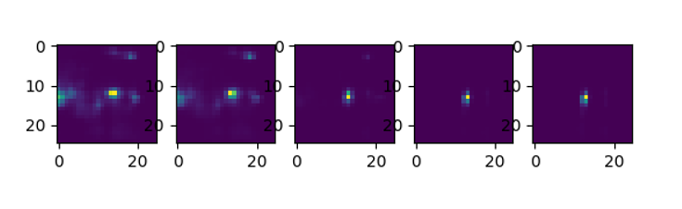
Score map 확인
X_crop 25*25 로 크롭한 이미지를 5개의 anchor 결과 값을 그려봄

Slide 16
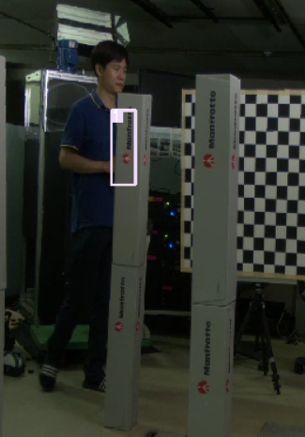
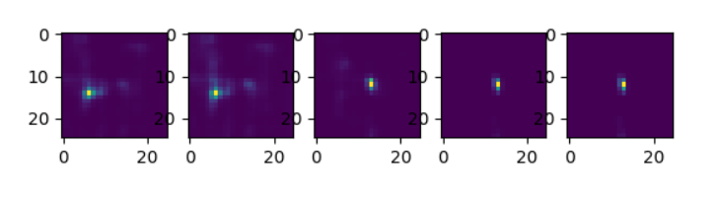
1th occulsion
best score: 0.0907730981707573

Slide 17
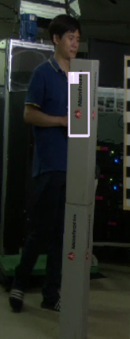
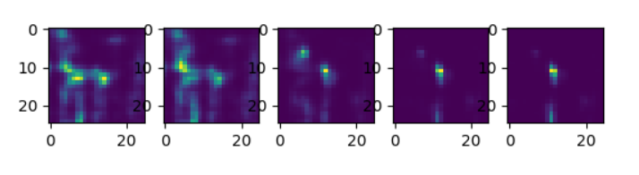
1th occulsion
best score: 0.007371712941676378

Slide 18
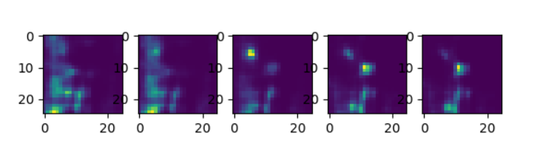
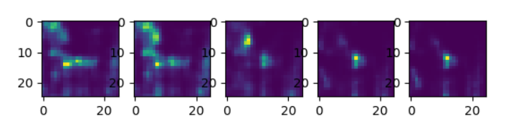
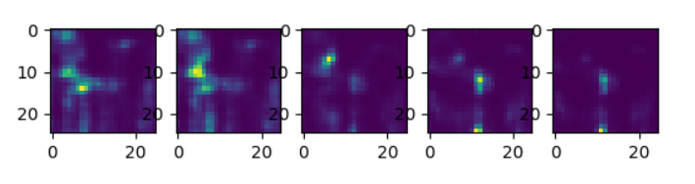
1th occulsion

Slide 19
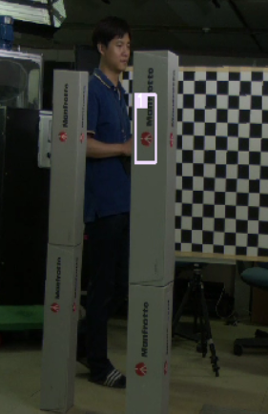

2th occulsion
best score: 0.16127878427505493

Slide 20
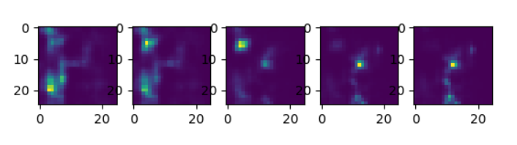
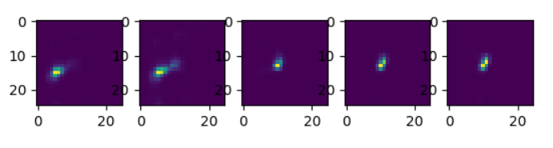
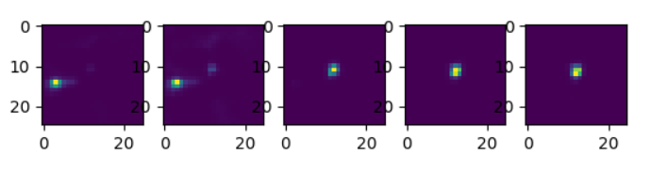
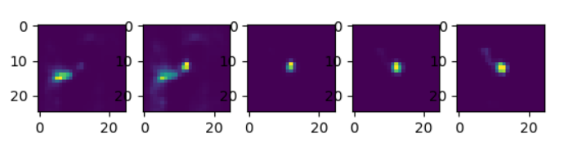
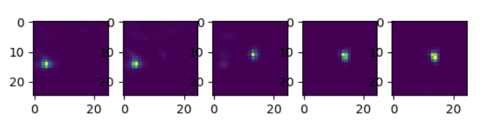
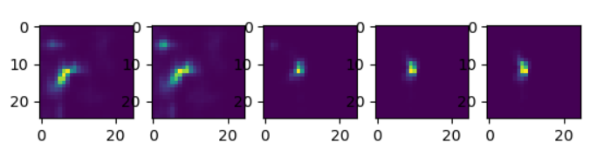
2th occulsion
best score: 0.04705261439085007

Slide 21
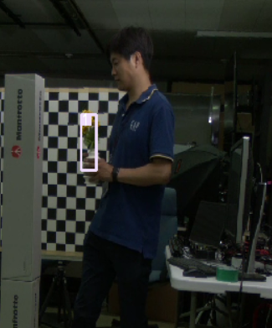
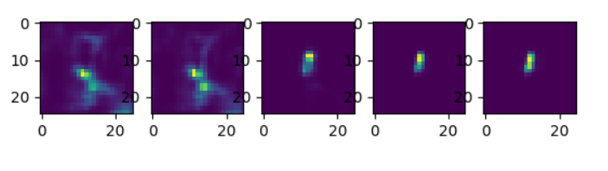
3th low best score
best score: 0.16127878427505493

Slide 22
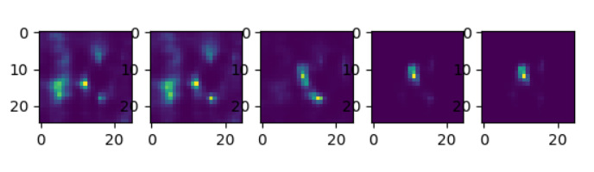
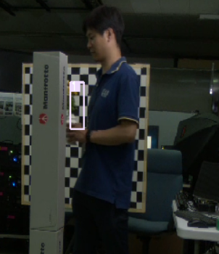
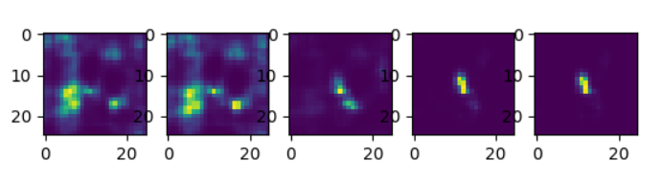
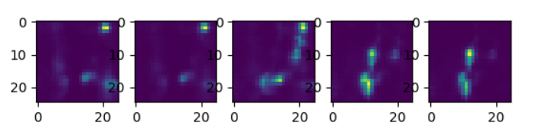
3th low best score

Slide 23
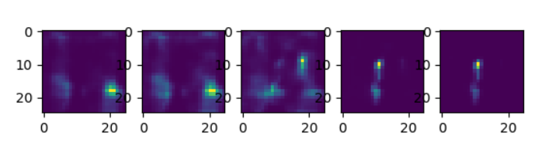
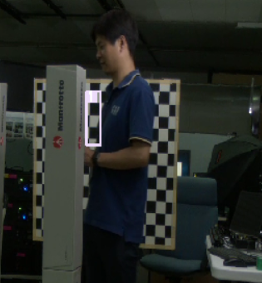
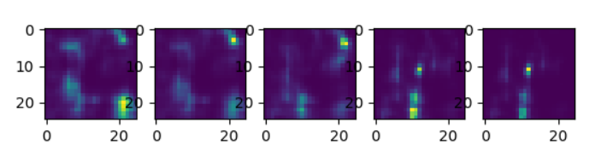
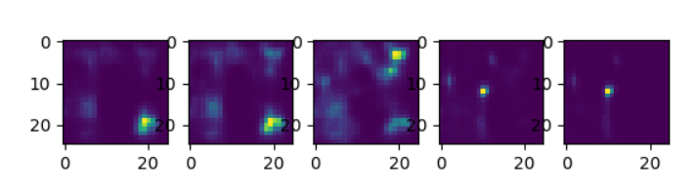
3th low best score

Slide 24
문제점
- Object 가 물체에 가려짐 (occlusion) 현상이 발생했을 경우의 best score 값 0.0043~ % 값으로 현저히 떨어짐.
- 이렇게 best score 값이 연속으로 낮게 나오면 물체에 가려졌다고 판단하려 했으나,
<3th low best score> 슬라이드의 경우도 있어 이는 불가함.
- 따라서 성능 개선을 위해 다른 알고리즘 추가 해야할듯.
+ 원래의 객체 트래킹 코드가 cuda out of memory 로 인해 실행이 불가함.
전에는 가능했는데 어느순간 오류가 남.
- Score map 과 img 를 결합해서 확인해보고 싶다.

